Slide 1
*§3.5 弧微分 曲率
运用微分学的理论研究曲线的性质，已形成了独特的数学分支——微分几何学，本节只讨论平面曲线的几个最基本的概念，它们有着重要的应用.
弧微分
曲率
曲率圆与曲率半径
返回

Slide 2














1. 弧微分
设函数f (x)在区间(a,b)内具有连续导数，在曲线 y =f (x)上取定点M₀(x₀, f (x₀))作为计算曲线弧长的基点，M(x,y)是曲线上任意一点，
$$y$$
$$y=f(x)$$
$$N$$
规定：
(1)自变量x增大的方向为曲线的正向；
(2)当弧段M₀M的方向与曲线正向一致时，M₀M的弧长s＞0；相反时，s＜0.
$$T$$
$$M$$
$$Δy$$
$$M_{0}$$
$$Δx$$
$$R$$
（
$$O$$
$$x_{0}$$
$$x$$
$$x+Δx$$
$$x$$
图3.5.1
（

Slide 3







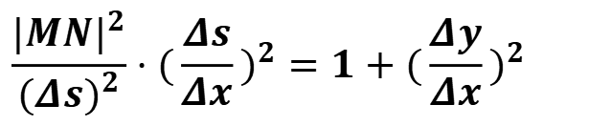
显然, 弧长s是x的单调增函数：s=s(x).为求弧长s(x)的微分, 在点M(x,y)的附近另取一点N(x+Δx,y+Δy)(图3.5.1)，相应于x的增量Δx, 弧长s的增量为Δs=MN, 并设弦MN的长为|MN|，则 |MN|²=(Δx)²+(Δy)²,
（
$$y=f(x)$$
$$y$$
$$N$$
$$T$$
$$M$$
$$Δy$$
改写为
$$M_{0}$$
$$Δx$$
$$R$$
$$\frac{|MN|^{2}}{(Δs)^{2}}⋅(\frac{Δs}{Δx})^{2}=1+(\frac{Δy}{Δx})^{2}$$
$$O$$
$$x_{0}$$
$$x$$
$$x+Δx$$
$$x$$
图3.5.1

Slide 4
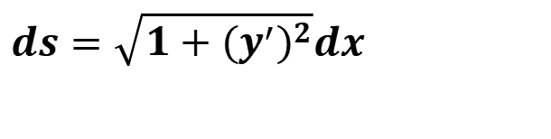
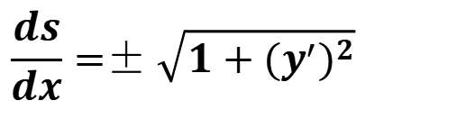
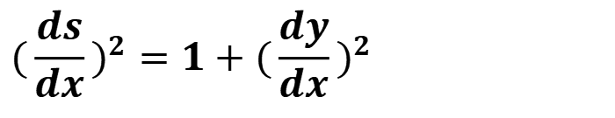
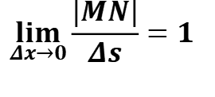
$$\lim_{Δx→0}{\frac{|MN|}{Δs}}=1$$
上式令Δx→0，两端取极限，并注意到
$$(\frac{ds}{dx})^{2}=1+(\frac{dy}{dx})^{2}$$
$$\frac{ds}{dx}=±\sqrt{1+(y^{′})^{2}}$$
所以
或
由于s(x)为x的单调增函数，所以Δs与Δx同为正或
同为负，根号前应取正号，于是有
$$ds=\sqrt{1+(y^{′})^{2}}dx$$
(3.5.1)
这就是弧微分公式.
返回

Slide 5
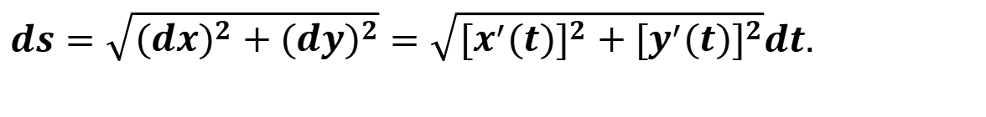
若函数以参数方程 x =x(t), y=y (t)，(α≤t≤β)
给出，x′(t),y′(t)在(α,β)内连续，则
$$ds=\sqrt{(dx)^{2}+(dy)^{2}}=\sqrt{[x^{′}(t)]^{2}+[y^{′}(t)]^{2}}dt.$$
(3.5.2)

Slide 6









弧长的微分有明显的几何意义.在图3.5.1中，MT是
曲线在点M处的切线，故
$$y=f(x)$$
$$y$$
$$N$$
$$Δy$$
$$M$$
$$T$$
$$M_{0}$$
|MT|²=|MR|²+|RT|²=(dx)²+(dy)²
$$Δx$$
$$R$$
从而有 |ds|=|MT|.
$$O$$
$$x_{0}$$
$$x$$
$$x+Δx$$
$$x$$
图3.5.1
即弧长的微分等于自变量x的增长Δx相对应的切线段的长度.

Slide 7
2.曲率
在理论和实际应用中，常要研究曲线的弯曲程度.
例如，铁路转弯时轨道的弯曲程度应确保行车的安全；
钢梁在荷载作用下产生弯曲变形，必须有一定的限制，
才会使构件不至于断裂等.
那末，如何描述曲线的弯曲程度呢?

Slide 8





$$Δα_{1}$$
$$Δα_{2}$$
$$M_{2}$$
$$M_{1}$$
$$M_{3}$$
图3.5.2
（
（
在图3.5.2中可见，曲线弧M₁M₂和M₂M₃等长，但曲
线M₁M₂比较平直，当动点沿着弧从M₁移动到M₂时，
切线转过的角度(简称为转角)Δα₁较小; 而曲线弧
M₂M₃比M₁M₂弯曲得多，转角Δα₂就比Δα₁大.
（
（
（

Slide 9





仅有转角的大小还不能完全刻画曲线的弯曲程度.
例如在图3.5.3中, 两段弧M₁M₂与M₃M₄，
$$M_{1}$$
$$M_{2}$$
（
（
$$M_{4}$$
$$M_{3}$$
$$Δα$$
尽管它们的转角Δα相同,然而它们的弯曲程度并不
相同,短弧M₃M₄比长弧M₁M₂弯曲得厉害.
（
（
图3.5.3
由此可见，曲线弧的弯曲程度还与弧长有关.

Slide 10







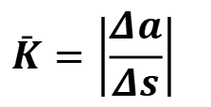



根据以上分析，我们引入描述曲线弯曲程度的曲率概念如下:
设曲线L具有连续转动的切线，在L上选定一点M₀作
为度量弧长的基点.设L上点M对应的弧长M₀M=s，点
M处切线的倾角为α，L上另一点N对应的弧长
M₀N=s+Δs，切线的倾角为α+Δα
（
$$L$$
$$y$$
$$N$$
（
$$Δs$$
$$M_{0}$$
$$M$$
$$α+Δα$$
（
$$α$$
弧段MN的长度为|Δs|(N在M的右侧，Δs为正，否则Δs为负)，从M到N，切线转过的角度为|Δα|，则称
$$O$$
图3.5.4
$$x$$
（
$$\bar{K}=\left|\frac{Δa}{Δs}\right|$$
为弧段
MN的平均曲率.

Slide 11
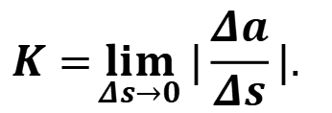
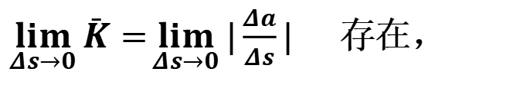
平均曲率只表示弧段MN上单位长弧段上切线转过的角度的大小，它不能反映弧段MN在各点附近曲线的弯曲程度.
仍然运用“逼近法”的思想，我们有如下的定义：
（
（
定义3.5.1 在曲线L上，当点N沿曲线L趋于点M时，
如果极限
$\lim_{Δs→0}{\bar{K}}=\lim_{Δs→0}{|}\frac{Δa}{Δs}|$ 存在，
$$K=\lim_{Δs→0}{|}\frac{Δa}{Δs}|.$$
则称此极限值为曲线L在点M处的曲率，记作
在 $\lim_{Δx→0}{\frac{Δa}{Δs}}=\frac{da}{ds}$ 存在的条件下，K也可以表示为$K=|\frac{da}{ds}|.$
(3.5.3)

Slide 12








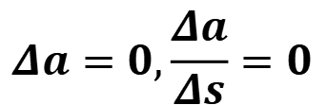
$$Δa=0,\frac{Δa}{Δs}=0$$
对于直线来说，切线与直线本身重合，转角
从而K=0，可见直线的曲率处处为零，这与我们的直观认识相吻合.
设有半径为R的圆周，在其上任取弧段MN，由M到N，
圆弧的切线的转角为Δα，MN的弧长为Δs，显然
Δα与MN所对应的圆心角相等
(图3.5.5)，
（
（
（
$$y$$
$$R$$
$$N$$
$$Δα$$
$$M$$
$$α+Δα$$
$$α$$
$$O$$
$$x$$
图3.5.5

Slide 13
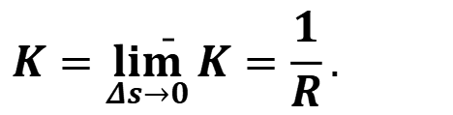
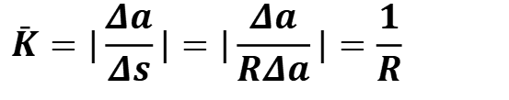
$$\bar{K}=|\frac{Δa}{Δs}|=|\frac{Δa}{RΔa}|=\frac{1}{R}$$
所以
从而
$$K=\bar{\lim_{Δs→0}{K}}=\frac{1}{R}.$$
即圆周上各点处的曲率都是一样的，等于半径的倒数.即圆周上各点弯曲程度到处相同，且半径越小，圆周弯曲得越厉害.

Slide 14
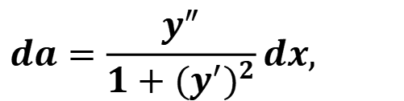
在一般情况下，我们根据(3.5.3)式导出便于计算曲率的公式.
设曲线的直角坐标方程是y =f (x),且f (x)具有二阶导数，
因为 y′=tanα，所以 α=arctany′,
对等式两边微分，得
$$da=\frac{y^{″}}{1+(y^{′})^{2}}dx,$$

Slide 15

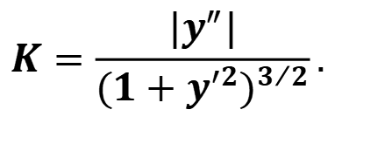
由(3.5.1)和(3.5.3)式，即得曲率公式
$$K=\frac{|y^{″}|}{(1+y^{′2})^{3/2}}.$$
(3.5.4)
若曲线由参数方程 $\left\{\begin{aligned}x=φ(t) \\ y=ψ(t)\end{aligned}\right.$ (α≤t≤β)给出，则可利用由参数方程所确定的函数的求导法，求出 $y_{x}^{′}$ 及 $y_{x}^{″}$ ，代入(3.5.4)式即可.

Slide 16
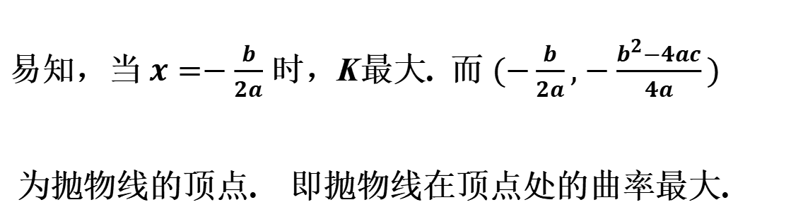
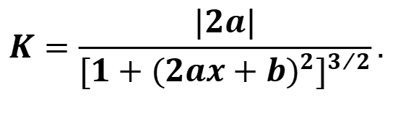
例3.5.1 抛物线y =ax²+bx+c上哪一点处的曲率最大?
解: y′=2ax+b, y′′=2a.代入(3.5.4)式得
$$K=\frac{|2a|}{[1+(2ax+b)^{2}]^{3/2}}.$$
易知，当 $x=−\frac{b}{2a}$ 时，K最大. 而 $(−\frac{b}{2a},−\frac{b^{2}−4ac}{4a})$
为抛物线的顶点. 即抛物线在顶点处的曲率最大.

Slide 17





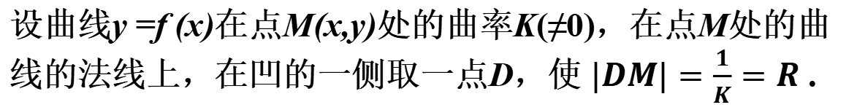
3. 曲率圆与曲率半径
设曲线y =f (x)在点M(x,y)处的曲率K(≠0)，在点M处的曲线的法线上，在凹的一侧取一点D，使 $|DM|=\frac{1}{K}=R$ .
$$y$$
$$D$$
以D为圆心，R为半径作圆(图3.5.6)，这个圆称为曲线在点M处的曲率圆，圆心D称为曲线在M处的曲率中心，R称为
曲线在M处的曲率半径.
$$R$$
$$M$$
$$O$$
$$x$$
图3.5.6
显然，曲线上一点的曲率半径R与曲率K(≠0)互为倒数关系.
因而，曲线上一点处的曲率半径R越大，曲线在该点处的曲率K就越小，即曲线在该点附近越平坦；曲率半径R越小，曲率K就越大，曲线在该点附近弯得越厉害.

Slide 18



$$y$$
$$D$$
曲率圆与曲线在点M处相切(即有公共切线，导数相同)，且具有相同的凹向，相同的曲率(二阶导数相同).
$$R$$
$$M$$
$$O$$
$$x$$
图3.5.6
所以曲率圆与曲线在M点密切相切，故也将曲率圆
称为密切圆.
从而可用曲线在一点处的曲率圆弧来近似该点附近的曲线，
称为曲线在该点附近的二次近似.

Slide 19
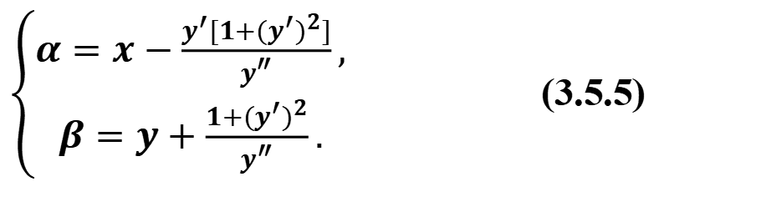
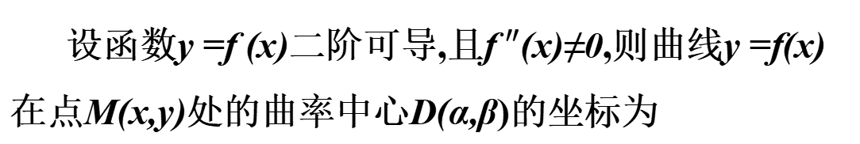
$$y$$
对曲率中心D的坐标有下面的结论.
$$D$$
$$R$$
设函数y =f (x)二阶可导,且f$″$(x)≠0,则曲线y =f(x)在点M(x,y)处的曲率中心D(α,β)的坐标为
$$M$$
$$O$$
$$x$$
图3.5.6
$\left\{\begin{aligned}α=x−\frac{y^{′}[1+(y^{′})^{2}]}{y^{″}}, \\ β=y+\frac{1+(y^{′})^{2}}{y^{″}}.\end{aligned}\right.$ (3.5.5)
(证明略).

Slide 20
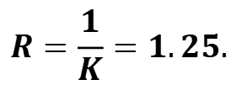





例3.5.2 设工件内表面的截线为抛物线y =0.4x². 现在要用砂轮磨削其内表面，问用直径多大的砂轮才比较合适?
$$y$$
$$y=0.4x^{2}$$
解: 为了磨削时不使砂轮与工件接触处附近的那部分工件磨去太多，砂轮的半径应不大于抛物线上各点处曲率半径中的最小值.
$$1.25$$
$$O$$
$$x$$
由例3.5.1知，抛物线在其顶点处的曲率最大，即其曲率半径最小. 因此，只要求出抛物线y =0.4x²在顶点(0，0)处的曲率半径
图3.5.7
由 y′=0.8x, y〃=0.8 知 y′|_{x=0}=0, y〃|_{x=0}=0.8.
代入公式(3.5.4)得K=0.8. 因而求得抛物线顶点处的曲率半径
$$R=\frac{1}{K}=1.25.$$
所以选用砂轮的半径不应超过1.25单位长.

Slide 21

$$y$$
$$y=0.4x^{2}$$
$$1.25$$
$$O$$
$$x$$
图3.5.7
对于用砂轮磨削一般工件的内表面时，也有类似的结论
即选用的砂轮半径不应超过这工件内表面的截线上各点处曲率半径中的最小值.

Slide 22
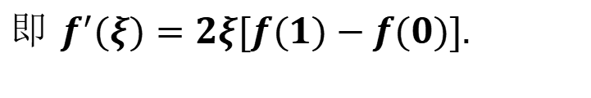
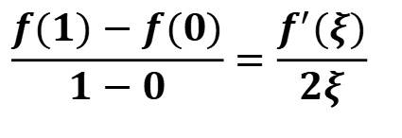


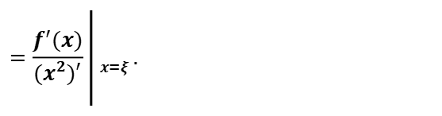
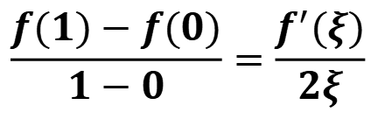
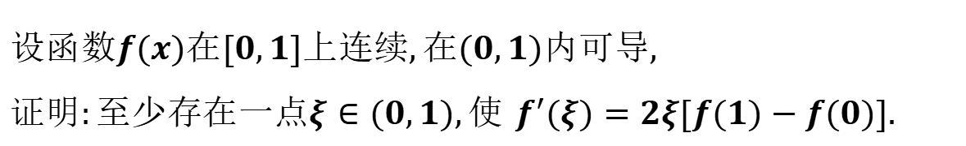
例
$$设函数f(x)在[0,1]上连续,在(0,1)内可导, \\ 证明:至少存在一点ξ∈(0,1),使 f^{′}(ξ)=2ξ[f(1)−f(0)].$$
证：
结论可变形为
$$\frac{f(1)−f(0)}{1−0}=\frac{f^{′}(ξ)}{2ξ}$$
$$=\frac{f^{′}(x)}{(x^{2})^{′}}\left| _{x=ξ}^{\begin{aligned} \\ \\ \end{aligned}}\right..$$
$$设 g(x)=x^{2},$$
$$则 f(x),g(x) 在[0,1]上满足柯西中值定理的条件,$$
$$∴ 在(0,1)内至少存在一点ξ,有$$
$$\frac{f(1)−f(0)}{1−0}=\frac{f^{′}(ξ)}{2ξ}$$
$$即 f^{′}(ξ)=2ξ[f(1)−f(0)].$$

